Slide 1
Histogram & Edges
Notes:
This slide should feature the main topic title as well as any slightly more specific subtitle that may help identify the topic when displayed to students.
For example:
Title: DVT ActiveX Controls
Subtitle: How to build a DVT enabled ActiveX application.

Slide 2

ExtractHistogram
Histogramme
ExtractHistogram : renvoie des informations sur les valeurs de gris des pixels situés dans une région définie de l’image
Grey value 0 BLACK
Grey value 255 WHITE
Notes:
Like Light Meter function in Checkpoint

Slide 3
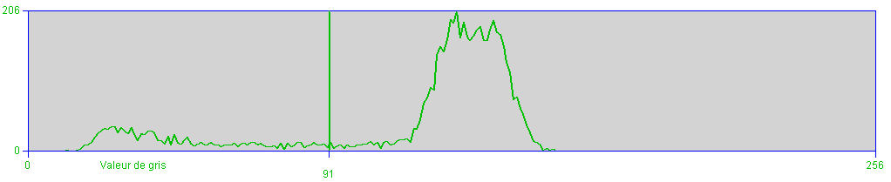

Histogramme
Infos fournies par l’histogramme
tiques
91,000
Notes:
Diapositive <number>
Calcul de l’Histogramme : La courbe correspondant au nombre de pixel de chaque niveau de gris présent est calculée pour tous les pixels de la région d’intérêt de l’outil. On peut visualiser cette courbe à l’édition de l’outil ou en plaçant le curseur de la souris sur la cellule contenant l’outil Histogramme.
Sur cette courbe, les pics correspondent aux niveaux de gris dominant dans la zone de l’image sur laquelle fonctionne l’outil. Si le pic est proche de 0, la zone est sombre, et si il est proche de 255, la zone est claire.
Résultats statistiques :
Des résultats statistiques de la répartition de niveau de gris sont disponibles dans les fonctions résultats :
HistThres( ) : Meilleur seuil de binarisation.
HistContrast( ) : contraste de la région d’intérêt (0 à 255). Sur un fond uniforme le contraste est à 0, alors que pour une tache noire sur fond blanc ou blanc sur fond noir , le contraste est à 255.
HistCount( ) : retourne le nombre de pixels dont le niveau de gris est contenu entre un minimum et un maximum.
HistMean( ) : Valeur moyenne de niveau de gris.

Slide 4
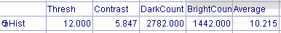
ExtractHistogram: Auto-Inserted Functions
Histogramme
Thresh: optimum binary threshold separating “dark” from “light” pixels (0-255) ->Function inserted: HistThresh
Contrast: difference between mean grayscale above Thresh and mean grayscale below Thresh (0-255)
->Function inserted: HistContrast
DarkCount: No. of pixels below Thresh
->Function inserted: HistCount
BrightCount: No. of pixels above Thresh
->Function inserted: HistCount
Average: Mean grayscale value in region (0-255)
->Function inserted: HistMean
Notes:
In laymen's terms, HistThresh finds an aesthetic division point such that major peaks (think of a histogram curve with 2 clearly defined peaks) are on separate sides of the division line. This is not necessarily (and rarely so) the point where half of the pixels are white and half are black once a binarization is applied. This is more of the point where 2 clear groupings of pixels occur such that it is sensible to label one side white and one side black for the purpose of binarization. This threshold line is used by many of the image processing and vision tools (most of the tools look at the binarized image rather than the full grayscale, so they need this division line.).
Therefore, if your image is all black and all white, any threshold point between 1 and 254 has the same effect (and is treated the same). In the same case of a single color image, every point is again the same (the algorithm does favor white or black for single color assignment. Since every point 0 to 255 puts all points on one side or the other of the threshold, all points are equivalent. In this case, 128 is used as the arbitrary point of division.). In some ways, your cases are too simple (or too extreme, depending on perspective) to really see what is occurring. You are better off looking at a full grayscale histogram and seeing how the threshold changes as the histogram changes (it should be roughly in the middle, but more in the point that "splits" the image in a sensible point for binarization.).
--Ryan
8/25/03 So far, I think the best description I can find comes from the HistThresh help. Threshold is "the normalized correlation between the grayscale image region and [the optimal] binary requantization...that maximizes similarity." Basically, it's the value at which the binarization most closely correlates to the original grayscale image.
If your histogram has two clear peaks, the threshold would be the value that puts these peaks on opposite sides of the threshold (not necessarily the mean). In all cases, the threshold is the value that indicates that all values below the threshold are treated as black for binary operations and all values above the threshold are treated as white for binary operations.

Slide 5
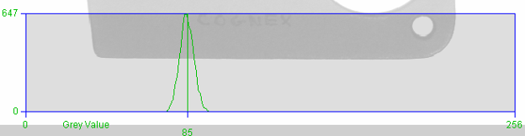
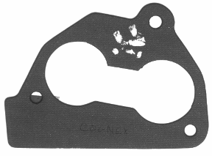
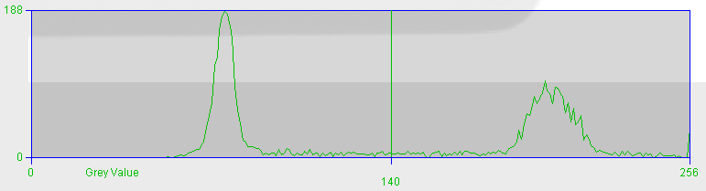
ExtractHistogram: Exemple de détection de défauts
Histogramme

Slide 6
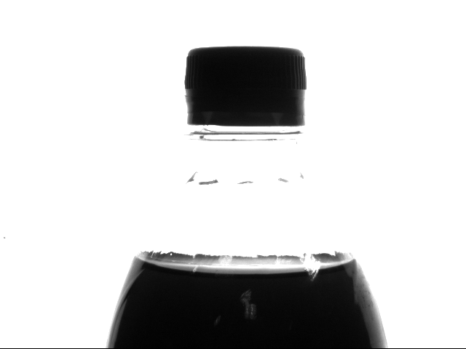
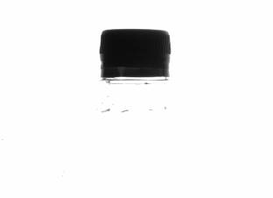

ExtractHistogram Applications
Histogramme
Detect presence/absence
Check illumination levels
Determine the uniformity of the grey values
  Are there any scratches, dust, debris, etc.?

Slide 7
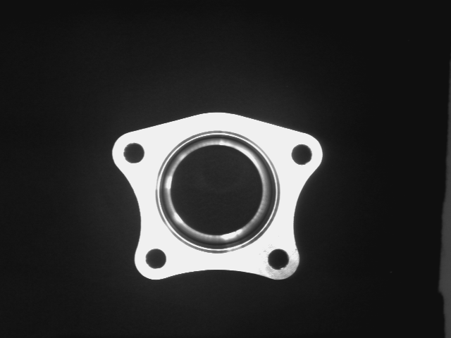
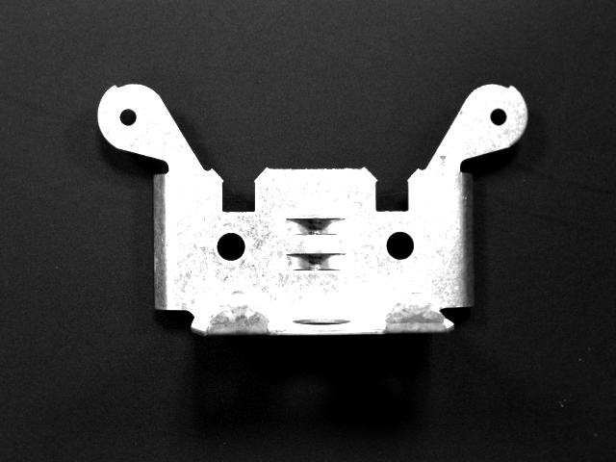
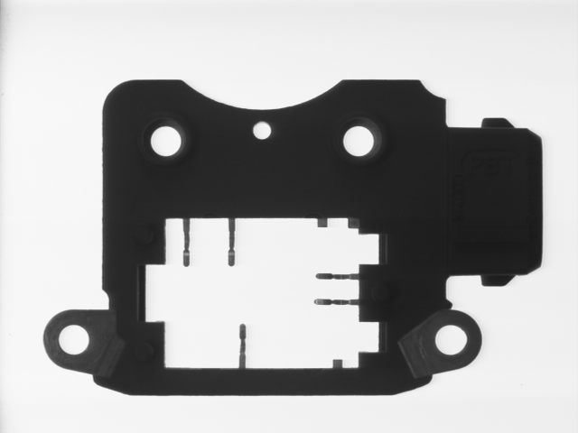

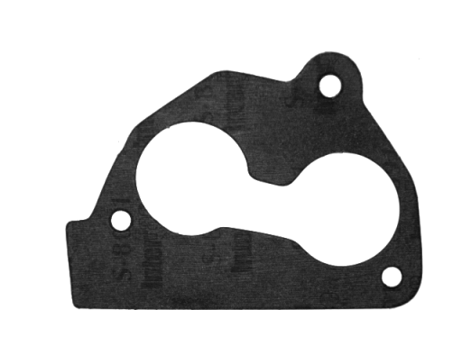
Edges

Slide 8
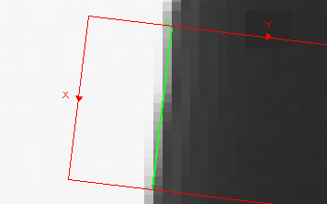
Principe de l’outil Edges
Détecte une transition dans l’image
L’outil peut donc mesurer la position du bord d’une pièce, caractérisé par cette transition
Région d’intérêt
Détection du bord
Bord d’une pièce
Notes:
Diapositive <number>
L’outil Edges :
Détecte les bords dans l’image, puis retourne les informations caractéristiques de ces bords suivant le type d’Edges utilisé :
Les coordonnées des transitions trouvées
L’intensité de transition*, valeur entre 0 et 100. 100 correspond au contraste maximum possible
Le nombre de transitions
*Transition : Frontière entre deux zones de niveau de gris différents de l’image.
L’outil est plus précis que le pixel (du demi au quart de pixel suivant les conditions de vision).

Slide 9
Application de l’outil Edges
Contrôle dimensionnel (mesure)
Contrôle de présence/Absence
Comptage (roulements à bille…)
Recalage (lorsque la pièce a des bords répétables et bouge peu, on peut se recaler sur ses bords)
Détection de défaut (type rayures, fissures…)
Notes:
Diapositive <number>
Notes :
_________________________________________________________________________________
_________________________________________________________________________________
_________________________________________________________________________________
_________________________________________________________________________________
_________________________________________________________________________________
_________________________________________________________________________________
_________________________________________________________________________________

Slide 10
Fonctionnement de l’outil Edges
Première étape : La projection
Direction de détection
Direction de projection
Fenêtre de Recherche
Signal Projeté
Notes:
Diapositive <number>
Étape 1 - La projection :
consiste à calculer la moyenne des valeurs de niveaux de gris dans chaque colonne selon la direction de projection.
On travaille ainsi sur un signal simple, qui ne contient plus les bruits qui auraient pu être détectés en travaillant directement sur une ligne de pixels dans l’image.

Slide 11
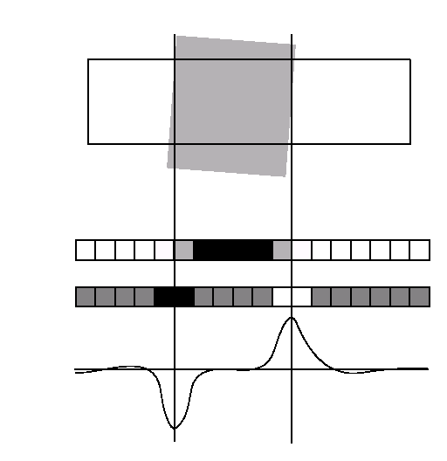
Fonctionnement de l’outil Edges
Seconde étape : Le filtrage
Troisième étape : application des contraintes
Projection
Filtrage
Notes:
Diapositive <number>
Étape 2 - Le filtrage :
Un Filtre est appliqué sur le signal Projeté. Le signal Filtré contient alors des pics qui correspondent à la position des transitions potentielles.
Étape 3 - Application des contraintes :
Les différents pics reçoivent un Score qui dépend de l’intensité du contraste le long de la transition. Ce Score est comparé au score minimum que doit recevoir une transition pour constituer un résultat potentiel. D’autres critères sont éventuellement appliqués pour éliminer les transitions parasites ( Comme la Polarité : transition d’une zone Claire vers une zone Sombre, ou l’inverse).
Un paramètre des fonctions Edges, appelé largeur de filtre, permet si on l’augmente de garder (jusqu’à un certain point) de bons scores sur des transitions floues.

Slide 12
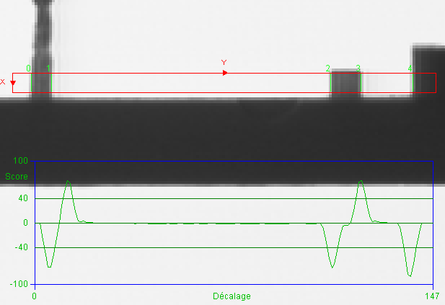
Fonctionnement de l’outil Edges
Visualisation du signal filtré
Notes:
Diapositive <number>
Le signal filtré :
Cette courbe apparaît à l’édition d’un outil. Elle permet un réglage visuel des paramètres de la fonctions.
La courbe est positive lors d’un passage des sombres vers les clairs, et négative lors d’un passage de clair vers sombre dans la région d’intérêt.
Les seuils d’acceptation apparaissent sous la forme de lignes horizontales. Ils permettent de déterminer l’intensité minimum tolérée pour que l’outil conserve la transition comme résultat potentiel. On peut ainsi filtrer les résultats non souhaités.

Slide 13
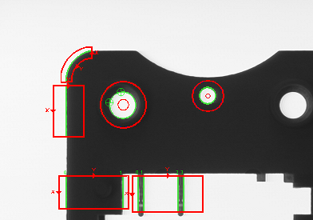
Présentation des outils Edges
FindCircle( )
Détecter une transition circulaire
FindCurve( )
Détecter un arc de cercle
Findline( )
Détecter une transition
FindSegment( )
Mesure directe de la largeur d’une bande
FindMultiline( )
Compter les transitions
Notes:
Diapositive <number>
L’outil Edges se décline en plusieurs fonctions, chacune adaptée à un type de recherche.
Détecter une transition / fonction FindLine( ) :
Pour trouver une seule transition dans une région donnée et en connaître les coordonnées.
Compter les transitions / FindMultiline( ) :
Pour détecter plusieurs transitions dans une même région d’intérêt (exemple : comptage du nombre de dents dans un engrenage). On peut également extraire et classer les différents bords trouvés à l’aide de la fonction SortEdges( ).
Détecter une transition circulaire / fonction FindCircle( ) :
Pour obtenir les coordonnées du centre et le rayon du cercle (perçage, forme de révolution). Pour connaître en plus les variations sur la forme circulaire ( rayon mini et maxi, écart type…), utiliser FindCircleMinMax( ).
Détecter un arc de cercle / Fonction FindCurve( ) :
S’applique sur les cercles incomplets ou les formes quasi-circulaire.
Mesure directe de la largeur d’une bande / Fonction FindSegment( ) :
Les outils Edges retournent les coordonnées des transitions, il est donc possible de les utiliser pour faire de la mesure.
Il existe en outre un outil intégré, le FindSegment( ), qui trouve deux bords d’une pièce et fait directement la mesure de distance entre ces deux bords.
Il est nécessaire pour l’utiliser que les deux transitions soient de polarité inversée (exemple : blanc vers noir pour la première, puis noir vers blanc pour la seconde transition).

Slide 14
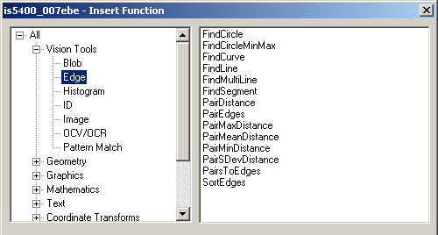
Edge Functions
Two groups of Edge functions:
Those that find edges and return edge structures
Those that operate on edges found by the functions in group 1

Slide 15
Functions that Find Edges
FindLine Finds one single straight edge
FindSegment Finds a segment (a pair of edges that go in opposite polarity)
FindMultiLine Finds multiple straight edges
FindCircle Finds a complete circle
FindCircleMinMax Finds maximum & minimum deviations from circularity
FindCurve Finds one curved arc of a circle
Notes:
Ryan 9/03: FindCircleMinMax is a function that finds the maximum and minimum deviations from circularity for a (roughly) circular object (ideally, fully connected and isolated, but it may tolerate minor breaks and some interference). It really assumes that you approximately know both that you are looking at a circle and what the approximate center of that circle is. It's not really a location tool (it's more of an analytical tool). If you only have a partial circle or if there is too much interference from the background or surrounding objects, this tool may fail or return undesirable results. (Basically, FindCircleMinMax analyzes a circular object by finding the perimeter and walking around the object. If the walk deviates too much from a typical circular walk (large gaps in the perimeter or interference), the tool will abort (fail). The circular characteristics are calculated as a weighted sum of the walk information. Therefore, it is essential that you know you have a continuous and mostly circular object.).
FindCircle is used to locate circles (or things that vaguely resemble a circle). It doesn't really care what the characteristics of your object are or if there is surrounding interference. Further, FindCircle lets you specify a threshold to determine the quality of the circularity that you require (like other Find edge tools). (Basically, FindCircle calculates a graph representing varying degrees of circularity and returns the circle of the highest point above the given threshold.).
FindCircle is a circle locator. FindCircleMinMax is an analysis tool (it was created to detect bulges and pits in cans.).

Slide 16
Functions that Operate on Edges
PairEdges Groups multiple edges into pairs
PairDistance Returns distance between edges
PairMaxDistance, PairMeanDistance, PairMinDistance Returns largest, average, smallest distance from multiple edge pairs
PairsDevDistance Returns standard deviation of a set of edge pairs
PairToEdges Combines pairs of edges into single edges by averaging segments
SortEdges Sorts an edge structure

Slide 17
Summary
Two groups of Edge functions
Functions that find edges
  Examples:
  FindLine finds one straight edge
  FindSegment finds pair of edges
  of opposite polarity
Functions that operate on edges returned by the functions in group 1
  Example: PairDistance

